Slide 1
MANIFESTACIÓN DE BIENES
* Plazos y Mecanismos de Registro
* Sujetos obligados a Manifestar
* Instrumentos de Manifestación
Fuente: Ley de Responsabilidades Administrativas
del Estado de México y Municipios vigente.
Realizado por Mtro. Fernando López Martínez

Slide 2
PLAZOS Y MECANISMOS DE REGISTRO
Paso No.1
Ingreso a la pagina de Decl@raNET
http://www.secogem.gob.mx/declaranet/
Fuente: Ley de Responsabilidades Administrativas
del Estado de México y Municipios vigente.
Realizado por Mtro. Fernando López Martínez

Slide 3
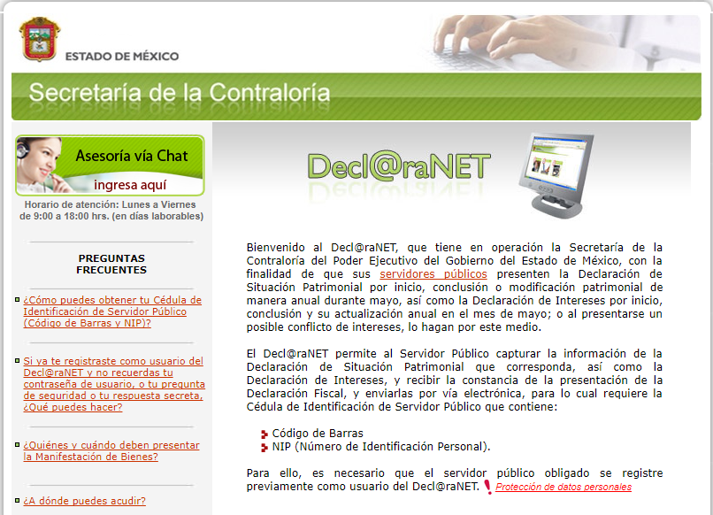
Realizar declaración bajo los siguientes rubros
Declaración inicial.
Declaración de Modificación Patrimonial.
Declaración de cambio de dependencia.
Declaración de conclusión del cargo.
http://www.secogem.gob.mx/declaranet/
Fuente: Ley de Responsabilidades Administrativas
del Estado de México y Municipios vigente.
Realizado por Mtro. Fernando López Martínez

Slide 4
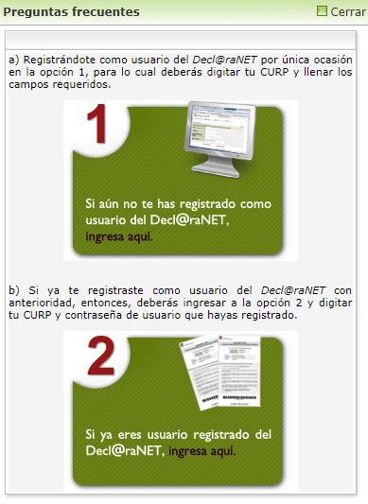
PLAZOS Y MECANISMOS DE REGISTRO
Paso No.2
Para la obtención del Código de Barras y NIP, el servidor público, deben ingresar a la página de Decl@raNET, para registrar su datos personales.
Fuente: Ley de Responsabilidades Administrativas
del Estado de México y Municipios vigente.
Realizado por Mtro. Fernando López Martínez

Slide 5
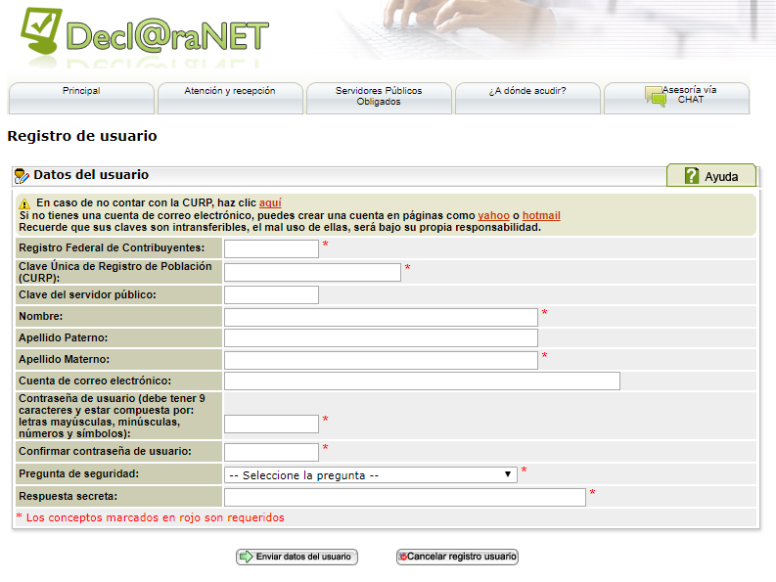
PLAZOS Y MECANISMOS DE REGISTRO
Paso No.2
Para la obtención del Código de Barras y NIP, el servidor público, deben ingresar a la página de Decl@raNET, para registrar su datos personales.
Fuente: Ley de Responsabilidades Administrativas
del Estado de México y Municipios vigente.
Realizado por Mtro. Fernando López Martínez

Slide 6
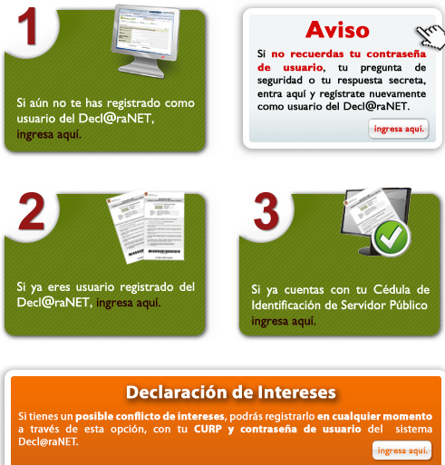
Declaración inicial.
Declaración por alta en el servicio público.
Paso No.3
Ingreso al servicio público por primera vez.
Plazo 60 días naturales, a partir de la fecha que marque el inicio de defunciones conforme marque el nombramiento o contrato.
Reingreso al servicio público.
Después de 60 días naturales, de la conclusión de su último cargo podrá realizar manifestación por alta conforme a la fecha, que marque el nombramiento o contrato
http://www.secogem.gob.mx/declaranet/
Fuente: Ley de Responsabilidades Administrativas
del Estado de México y Municipios vigente.
Realizado por Mtro. Fernando López Martínez

Slide 7
Declaración de Modificación Patrimonial.
Paso No.3
Estarán obligados todos aquellos servidores públicos que se encuentren en funciones y cumplan con una antigüedad mayor a 6 meses.
Cumpliendo con su declaración durante el
mes de mayo de cada año.
http://www.secogem.gob.mx/declaranet/
Fuente: Ley de Responsabilidades Administrativas
del Estado de México y Municipios vigente.
Realizado por Mtro. Fernando López Martínez

Slide 8
Declaración de cambio de dependencia
Paso No.2
En caso de cambio de dependencia o entidad en el mismo orden de gobierno, únicamente se dará aviso a dicha situación y no será necesario presentar manifestación por conclusión.
Cumpliendo con su declaración durante el
mes de mayo de cada año.
http://www.secogem.gob.mx/declaranet/
Fuente: Ley de Responsabilidades Administrativas
del Estado de México y Municipios vigente.
Realizado por Mtro. Fernando López Martínez

Slide 9
Realizar declaración bajo los siguientes rubros
Paso No.2
Declaración de conclusión del cargo.
Declaración por baja en el servicio público.
Estarán obligados todos aquellos servidores públicos que concluyan con sus funciones de acuerdo al termino de contrato, jubilación, renuncia, fallecimiento o licencia sin goce de sueldo.
Se realiza dentro de los 60 días naturales siguientes a la conclusión del cargo.
http://www.secogem.gob.mx/declaranet/
Fuente: Ley de Responsabilidades Administrativas
del Estado de México y Municipios vigente.
Realizado por Mtro. Fernando López Martínez

Slide 10
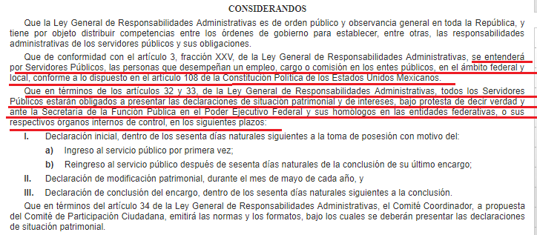
ACUERDO
http://www.dof.gob.mx/nota_detalle.php?codigo=5490303&fecha=14/07/2017
Sujetos obligados a Manifestar
Director General de Educación Media Superior
Subdirectora de Bachillerato General
Subdirector de Bachillerato Tecnológico
Supervisoras y Supervisores Escolares
Auxiliares de Supervisión
Asesores Metodológicos
Directores y Directoras Escolares
Subdirectoras y Subdirectores Escolares
Secretarias y Secretarios Escolares
Orientadoras y Orientadores
Pedagogos
Profesoras y Profesores Horas Clase
Esto con base a lo estipulado en el ACUERDO por el que el Comité Coordinador del Sistema Nacional Anticorrupción, donde se da a conocer la obligación de presentar las declaraciones de situación patrimonial y de intereses conforme a los artículos 32 y 33 de la Ley General de Responsabilidades Administrativas.
http://www.secogem.gob.mx/declaranet/
Fuente: Ley de Responsabilidades Administrativas
del Estado de México y Municipios vigente.
Realizado por Mtro. Fernando López Martínez

